Slide 1



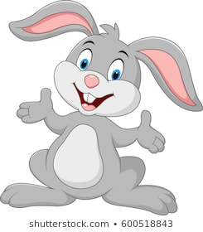
Bài 19:Chữ A hoa và những người bạn.
Tập viết
Chữ hoa I, K

Slide 2

Yêu cầu cần đạt
- Biết viết chữ viết hoa I, K cỡ vừa và cỡ nhỏ, viết câu ứng dụng Kiến tha lâu cũng đầy tổ.
- Chữ viết rõ ràng, tương đối đều nét, thẳng hàng, bước đầu biết nối nét giữa chữ viết hoa với chữ viết thường trong chữ ghi tiếng.

Slide 3

Khởi động
Khởi động
Notes:
Bài giảng thiết kế bởi: Hương Thảo - tranthao121004@gmail.com

Slide 4


Thể dục buổi sáng

Slide 5

Khám phá

Slide 6
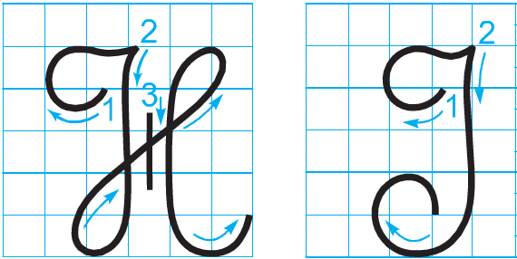
Em quan sát chữ hoa I cỡ vừa và trả lời các câu hỏi sau:
Chữ hoa I cỡ vừa cao mấy ô li, rộng mấy ô li?
Chữ hoa I cỡ vừa cao 5 ô li, rộng hơn 2 ô li
Chữ hoa I gồm mấy nét?
Chữ hoa I gồm 2 nét

Slide 7

Nét 1: là kết hợp của 2 nét cơ bản cong trái và lượn ngang.
Nét 2: là nét móc ngược trái
Notes:
Nét 1: là kết hợp của 2 nét cơ bản cong trái và lượn ngang
Nét 2: là kết hợp của 3 nét cơ bản – khuyết ngược, khuyết xuôi và móc phải
Nét 3: là nét thẳng đứng ( nằm giữa đoạn nối của 2 nét khuyết)

Slide 8

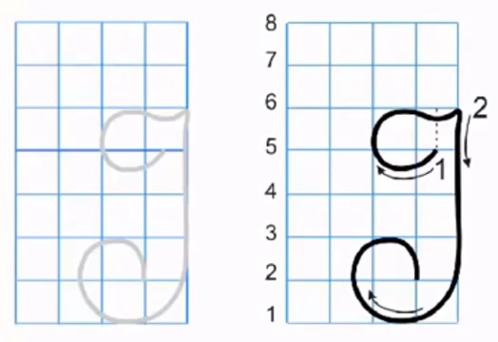
Em hãy quan sát và lắng nghe hướng dẫn viết chữ hoa I cỡ vừa.

Slide 9

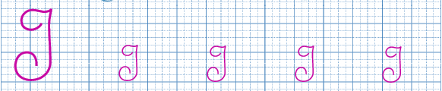
Em dừng màn hình, viết 1 dòng chữ hoa I cỡ vừa ( theo mẫu).
(Em lưu ý: Viết ra nháp thành thạo rồi viết vào vở tập viết nhé.)

Slide 10

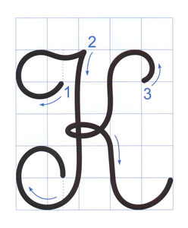
Quan sát chữ hoa I và chữ hoa K có nét nào giống, khác nhau?
Giống nhau: nét 1 và nét 2
Khác nhau: Chữ hoa K có nét 3 là nét móc xuôi nối liền nét móc ngược tạo nét xoắn ở giữa thân chữ.
Notes:
Nét 1: là kết hợp của 2 nét cơ bản cong trái và lượn ngang
Nét 2: là kết hợp của 3 nét cơ bản – khuyết ngược, khuyết xuôi và móc phải
Nét 3: là nét thẳng đứng ( nằm giữa đoạn nối của 2 nét khuyết)

Slide 11

Em quan sát chữ hoa K cỡ vừa và trả lời câu hỏi sau:
Chữ hoa K cỡ vừa cao mấy ô li, rộng mấy ô li?
Chữ hoa K cỡ vừa cao 5 ô li, rộng 5 ô li

Slide 12
Chữ K hoa gồm 3 nét:
Nét 1: là kết hợp của 2 nét cơ bản cong trái và lượn ngang.
Nét 2: là nét móc ngược trái
Nét 3: là nét móc xuôi phải nối liền nét móc ngược phải tạo nét xoắn ở giữa thân chữ.
Notes:
Nét 1: là kết hợp của 2 nét cơ bản cong trái và lượn ngang
Nét 2: là kết hợp của 3 nét cơ bản – khuyết ngược, khuyết xuôi và móc phải
Nét 3: là nét thẳng đứng ( nằm giữa đoạn nối của 2 nét khuyết)

Slide 13
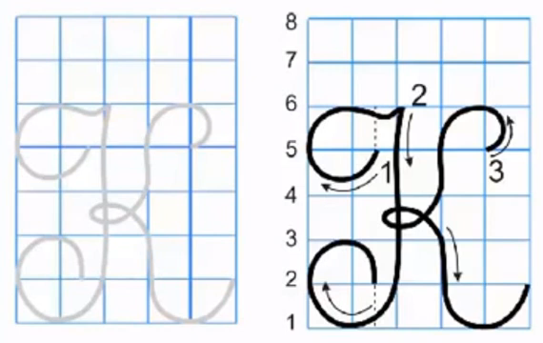
Em hãy quan sát và lắng nghe hướng dẫn viết chữ hoa K cỡ vừa.

Slide 14

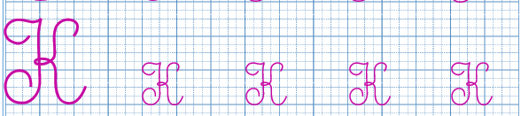
Em dừng màn hình, viết 1 dòng chữ hoa K cỡ vừa ( theo mẫu).
(Em lưu ý: Viết ra nháp thành thạo rồi viết vào vở tập viết nhé.)

Slide 15

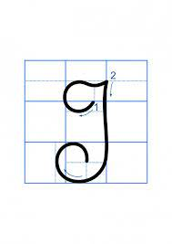
Chữ I hoa cỡ nhỏ cao mấy ô li? Rộng mấy ô li?
Chữ I hoa cỡ nhỏ cao 2,5 ô li, rộng hơn 1 ô li.

Slide 16

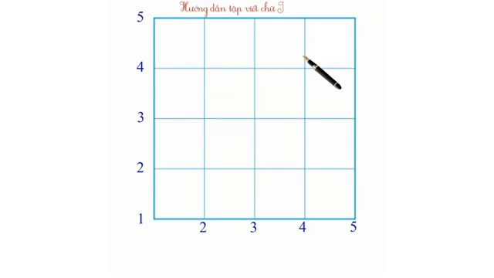
Em hãy quan sát video hướng dẫn viết chữ hoa I cỡ nhỏ.

Slide 17
Em dừng màn hình, viết 1 dòng chữ hoa I cỡ nhỏ ( theo mẫu).
(Em lưu ý: Viết ra nháp thành thạo rồi viết vào vở tập viết nhé.)

Slide 18

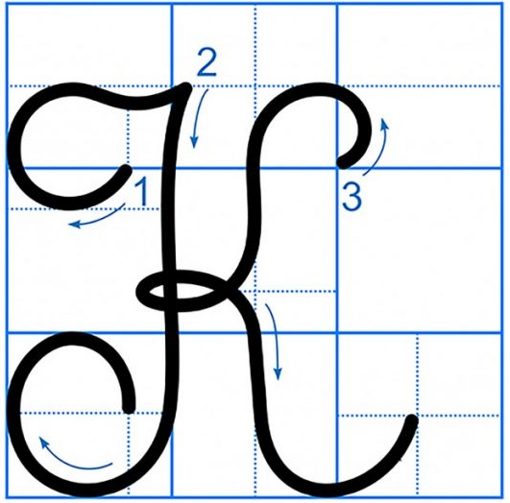
Chữ K hoa cỡ nhỏ cao mấy ô li? Rộng mấy ô li?
Chữ K hoa cỡ nhỏ cao 2,5 ô li, rộng 2,5 ô li.

Slide 19

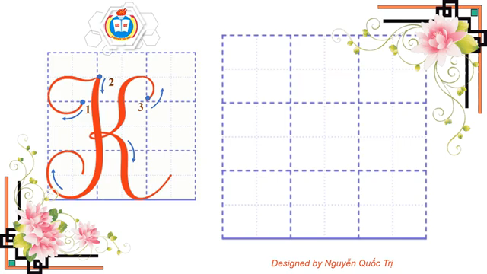
Em quan sát video hướng dẫn viết chữ hoa K cỡ nhỏ.

Slide 20

Em dừng màn hình, viết 1 dòng chữ hoa K cỡ nhỏ ( theo mẫu).
(Em lưu ý: Viết ra nháp thành thạo rồi viết vào vở tập viết nhé.)

Slide 21

VIẾT CÂU ỨNG DỤNG
a. Chữ cái nào được viết hoa?
b. Những chữ nào cao 2,5 ô li?
c. Những chữ nào cao 2 ô li?
d. Những chữ nào cao 1,5 ô li ?
đ. Những chữ nào cao 1 ô li ?
→ Chữ K
→ Chữ K, h, l, g, y
→ Chữ đ
→ Chữ t
→ Chữ i, ê, n, a, â, u ô

Slide 22
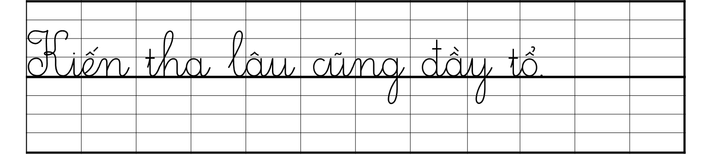
VIẾT CÂU ỨNG DỤNG
Các dấu thanh đặt ở những vị trí nào?
Các dấu thanh đặt ở trên/ dưới âm chính của tiếng.
.
Khoảng cách giữa các chữ là bao nhiêu?
Khoảng cách giữa các chữ ghi tiếng là một chữ o.

Slide 23
VIẾT CÂU ỨNG DỤNG
Ý nghĩa của câu tục ngữ là gì?
Chăm chỉ làm việc thì sẽ có kết quả tốt đẹp.

Slide 24

Tư thế ngồi viết

Slide 25

THỰC HÀNH

Slide 26
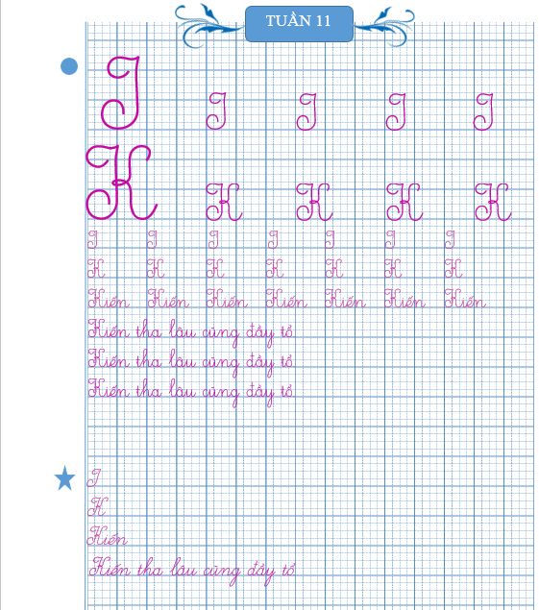
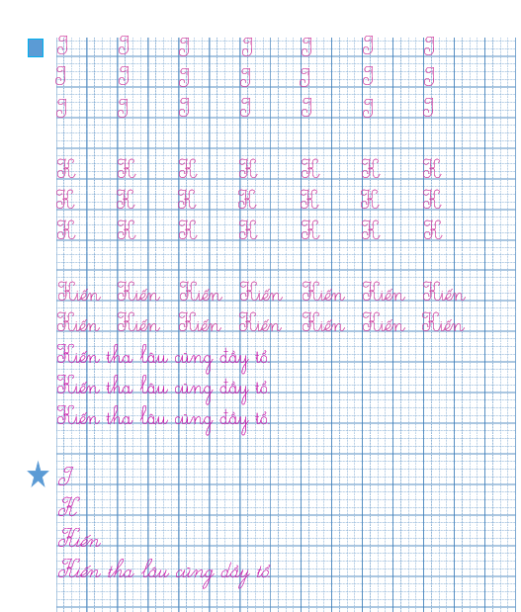
Em luyện viết câu ứng dụng vào vở tập viết và hoàn thành trang 24, 25 (theo mẫu) nhé.

Slide 27

Vận dụng
Em hãy luyện viết chữ hoa I, K cho thật đẹp và đúng mẫu nhé.

Slide 28

CHÚC CÁC CON
CHĂM NGOAN HỌC GIỎI

